Slide 1
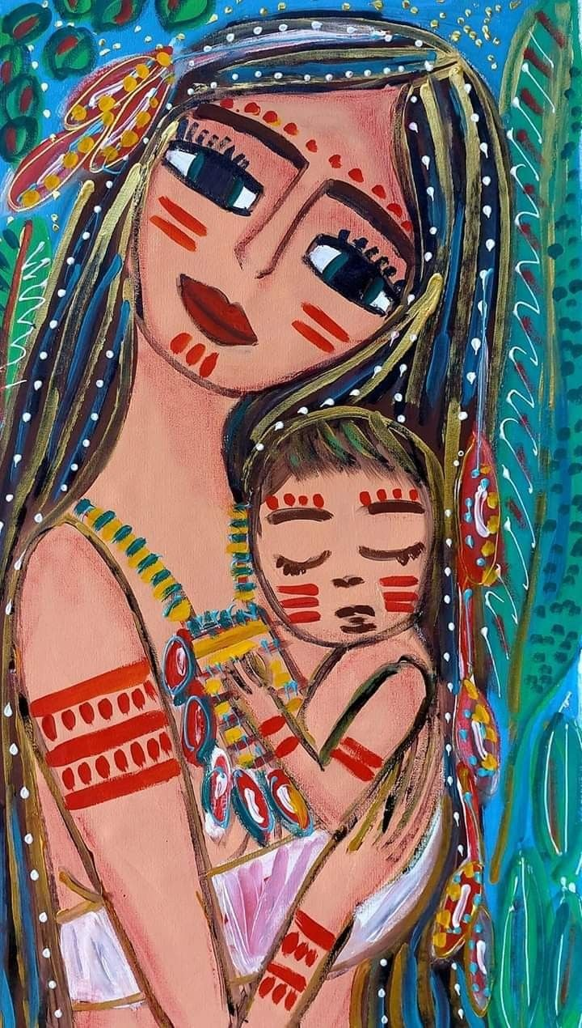
( Tiết 1+2)

Slide 2
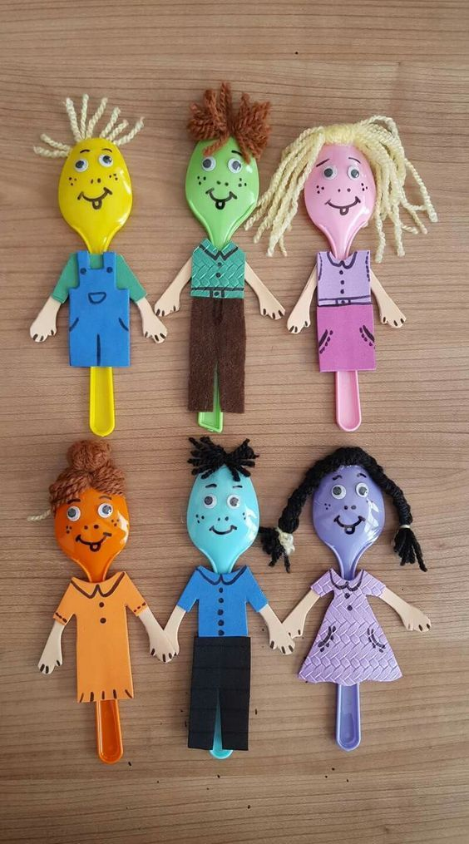

Slide 3
Em quan sát và mô tả hoạt động của các nhân vật dưới đây:
+ Hình dáng, cử chỉ của các nhân vật như thế nào?
+ Các hoạt động diễn ra ở đâu?

Slide 4
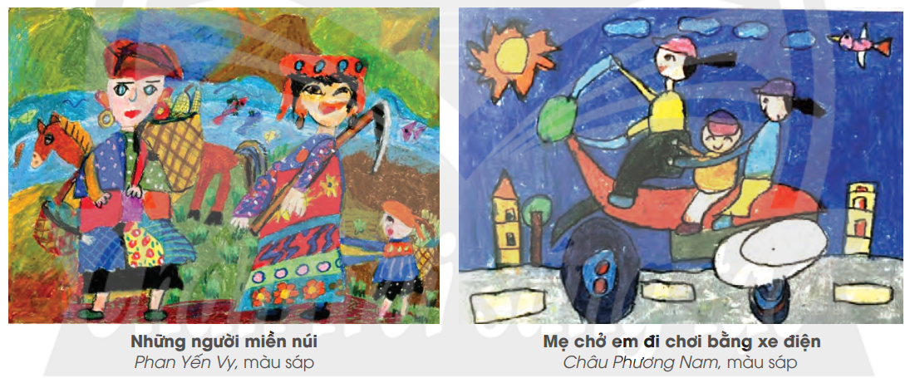
Câu hỏi thảo luận:
+ Hãy kể về một kỉ niệm bên người thân trong gia đình em:
+ Em sẽ chọn ý tưởng nào để thể hiện spmt?
+ Cử chỉ của người thân trong các bức tranh như thế nào?
+ Cách thể hiện tình cảm như thế nào?
+ Mô tả đặc điểm của nhân vật trong các bức tranh :

Slide 5
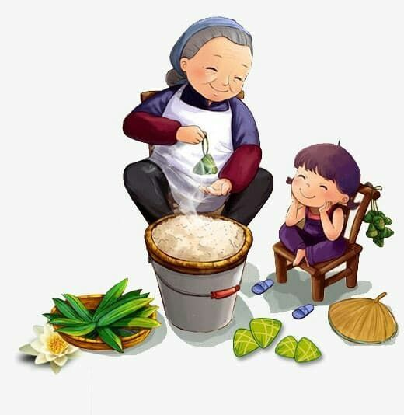

Slide 6
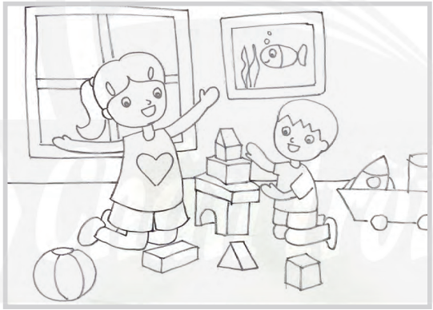
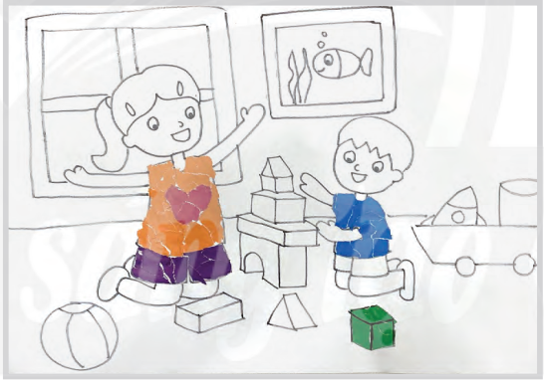
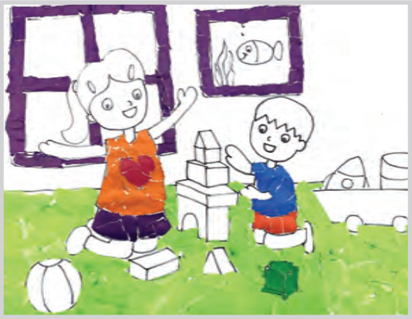
1
2
B1: Vẽ hình chính, phụ bằng bút chì
3
B2: Lựa chọn giấy màu để xé, dán vào hình ảnh chính trước.
B3: Lựa chọn giấy màu để xé, dán vào hình ảnh phụ.

Slide 7
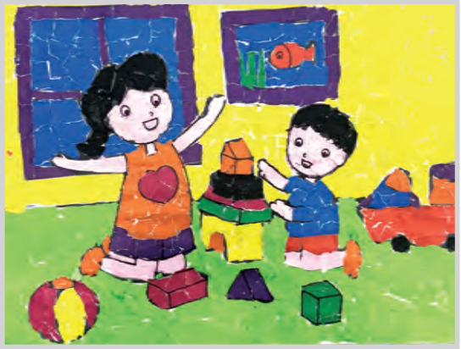
4
B4: Xé, dán nền và hoàn thiện sản phẩm
- Sử dụng các loại giấy màu, giấy báo để tạo sản phẩm mĩ thuật về gia đình em

Slide 8
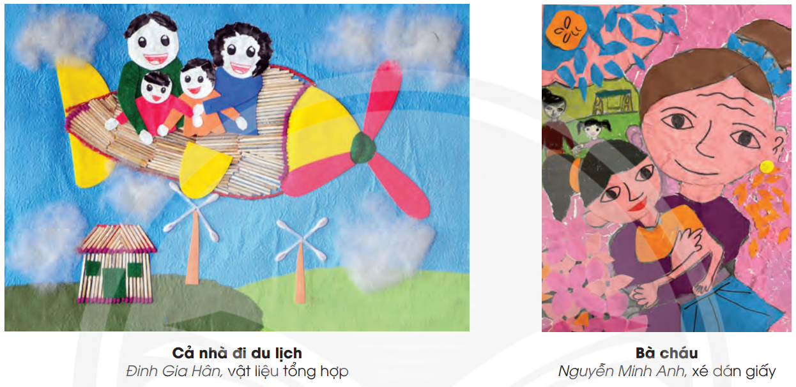
Tham khảo sản phẩm mĩ thuật

Slide 9
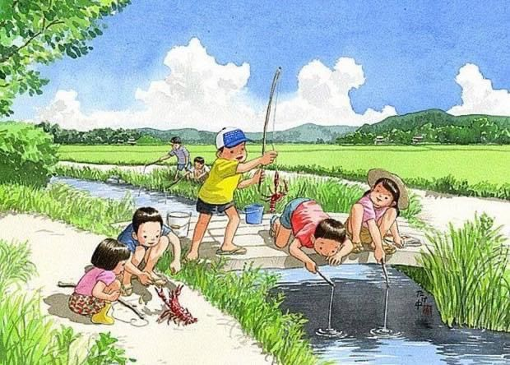

Slide 10
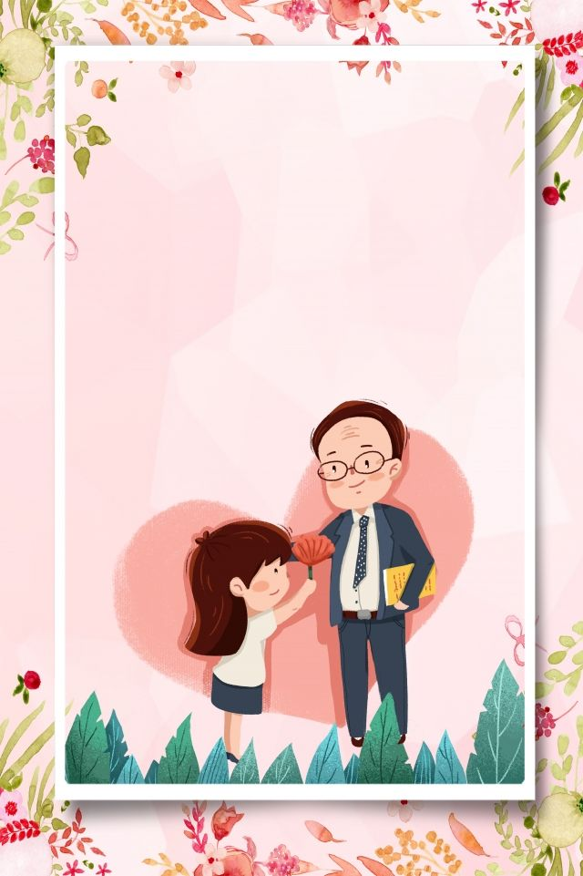
Góc chia sẻ sản phẩm mĩ thuật

Slide 11
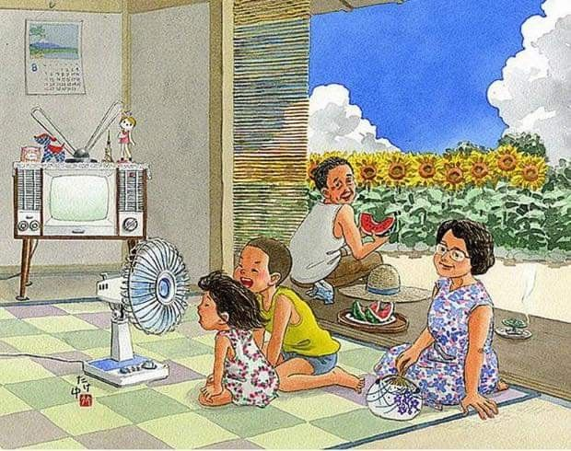

Slide 12
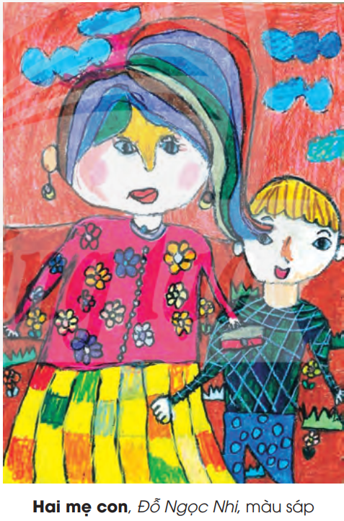
Các bạn có thể thực hiện sáng tạo một sản phẩm mĩ thuật dựa trên:
+ Ý tưởng thực hiện
+ Chất liệu thể hiện
+ Màu sắc
+ Tạo hình nhân vật

